Slide 1
Αναπτυξιακή Ψυχοπαθολογία
Ανοικτά Ακαδημαϊκά Μαθήματα στο ΤΕΙ Αθήνας
Ενότητα 1: Εισαγωγή
Δρ. Ευθύμιος Κάκουρος
Τμήμα Προσχολικής Αγωγής
Το περιεχόμενο του μαθήματος διατίθεται με άδεια Creative Commons εκτός και αν αναφέρεται διαφορετικά | Το έργο υλοποιείται στο πλαίσιο του Επιχειρησιακού Προγράμματος «Εκπαίδευση και Δια Βίου Μάθηση» και συγχρηματοδοτείται από την Ευρωπαϊκή Ένωση (Ευρωπαϊκό Κοινωνικό Ταμείο) και από εθνικούς πόρους.

Slide 2
Βιβλιογραφία 1/2
biblionet.gr

Slide 3
Βιβλιογραφία 2/2
biblionet.gr
biblionet.gr

Slide 4
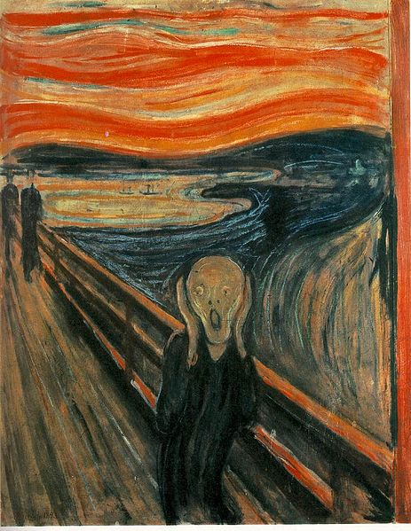
Περιεχόμενα του μαθήματος
Εισαγωγικά.
Ταξινόμηση.
Νοητική καθυστέρηση.
Προβλήματα λόγου.
Διαταραχές απέκκρισης.
Διαταραχές Άγχους.
ΔΕΠ-Υ.
Διαταραχές Αυτιστικού Φάσματος.
Διαταραχές Διάθεσης.
The Scream από Geraki διαθέσιμο ως κοινό κτήμα
Edvard Munch 1863-1944
"Η κραυγή"
Notes:
Η Κραυγή είναι μία σειρά από τέσσερεις εξπρεσιονιστικούς ζωγραφικούς πίνακες του Νορβηγού Έντβαρτ Μουνκ (Edvard Munch 1863-1944), που απεικονίζει μια αγωνιούσα μορφή με φόντο ουρανό σε χρώμα κόκκινο του αίματος.

Slide 5
Το αντικείμενο της αναπτυξιακής ψυχοπαθολογίας
Στην αναπτυξιακή ψυχοπαθολογία συνδυάζεται η μελέτη της φυσιολογικής ανάπτυξης με τη μελέτη της παθολογικής συμπεριφοράς και διερευνάται ο τρόπος με τον οποίο οι ψυχικές διαταραχές επηρεάζουν την ανάπτυξη και αντίστροφα.

Slide 6
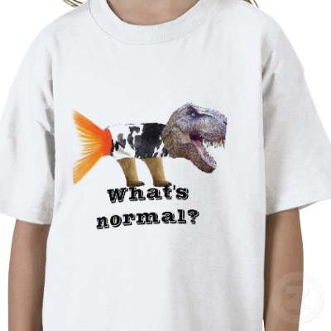
Προβληματισμός
Πως ορίζεται γενικότερα το φυσιολογικό στην περίπτωση της ανθρώπινης συμπεριφοράς και πώς μπορούμε να διακρίνουμε τα όρια μεταξύ φυσιολογικής και παθολογικής συμπεριφοράς;

Slide 7
Η διάκριση μεταξύ φυσιολογικής και παθολογικής συμπεριφοράς
Πότε το άγχος, το οποίο μπορεί να βιώσει ο καθένας στην καθημερινότητά του, παύει να είναι φυσιολογικό και γίνεται αγχώδης διαταραχή;
Πότε η θλίψη, την οποία μπορεί να βιώσει ο καθένας όταν του συμβαίνουν δυσάρεστα γεγονότα, παύει να είναι φυσιολογική και γίνεται κατάθλιψη;
Ποια είναι τα όρια ανάμεσα στη φυσική συστολή και ντροπαλότητα που μπορεί να διακρίνει ένα άτομο ως στοιχείο της προσωπικότητάς του και στον αυτισμό;
Πώς διακρίνουμε τη φυσιολογική ζωηράδα ενός παιδιού από την υπερκινητικότητα που αποτελεί σύμπτωμα της ΔΕΠ-Υ;

Slide 8
Η έννοια του φυσιολογικού 1/2
Προβληματισμοί
Φυσιολογική είναι η συμπεριφορά η οποία αποκλίνει από το μέσο όρο;
Φυσιολογική είναι η συμπεριφορά την οποία εκδηλώνει η πλειονότητα των ανθρώπων;
Πως ορίζεται γενικότερα το φυσιολογικό στην περίπτωση βιολογικών λειτουργιών;

Slide 9
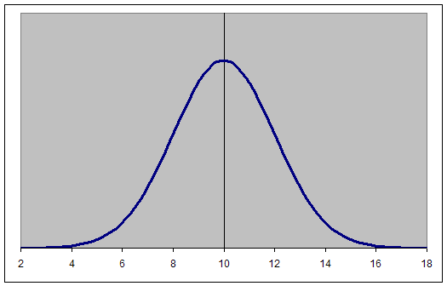
Προβληματισμοί σχετικά με την έννοια της Ψυχοπαθολογίας
Σύμφωνα με το κριτήριο της στατιστικής απόκλισης, ό,τι σπανίζει ή αποκλίνει από το σύνηθες θεωρείται μορφή ψυχοπαθολογίας.
Είναι πάντα παθολογική η συμπεριφορά η οποία αποκλίνει από το μέσο όρο;

Slide 10
Προβληματισμοί σχετικά με το κριτήριο της στατιστικής απόκλισης 1/2
Τα στατιστικώς συνήθη φαινόμενα, όπως η εγκληματικότητα ή το κάπνισμα, δεν είναι πάντοτε θετικά ή επιθυμητά, οπότε δεν θα έπρεπε να θεωρούνται εκ των προτέρων ομαλά φαινόμενα.
Τα στατιστικώς ασυνήθη φαινόμενα μπορεί να είναι θετικής μορφής. Για παράδειγμα, ένας άνθρωπος που έχει δείκτη νοημοσύνης 130, αποκλίνει σημαντικά από το μέσο όρο (100) αλλά αυτό το νοητικό επίπεδο δεν αποτελεί ένδειξη ψυχοπαθολογίας.
Brain διαθέσιμο με άδεια CC0 Public Domain

Slide 11
Προβληματισμοί σχετικά με το κριτήριο της στατιστικής απόκλισης 2/2
Πολλές ψυχικές διαταραχές δεν περιλαμβάνουν ασυνήθιστες ή ακραίες συμπεριφορές, ιδιαίτερα στην ηπιότερή τους μορφή.
Ποιος είναι αυτός που θα ορίσει πόσο σπάνιο και ιδιότυπο πρέπει είναι ένα φαινόμενο για να θεωρηθεί ψυχοπαθολογικό;
Human διαθέσιμο με άδεια CC0 Public Domain

Slide 12
Η έννοια του φυσιολογικού 2/2
Ορισμός
Φυσιολογική είναι η συμπεριφορά η οποία διευκολύνει το άτομο στην αποτελεσματική του προσαρμογή στο περιβάλλον όπου βρίσκεται.

Slide 13
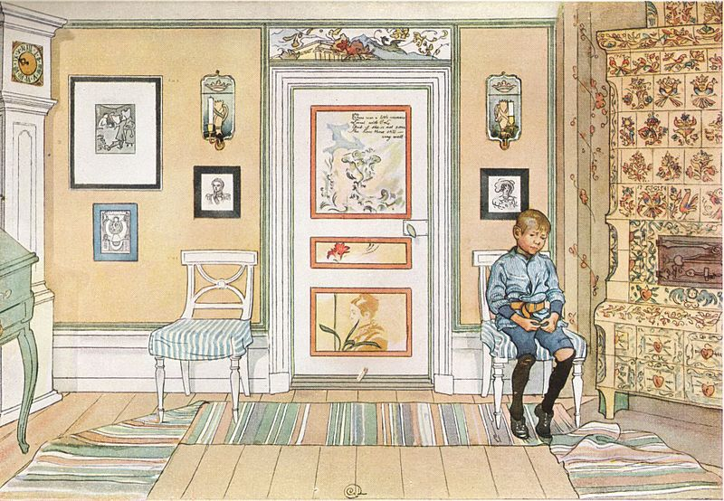
Βασικά ερωτήματα 1/3
Πότε πρέπει να μας απασχολεί η συμπεριφορά ενός παιδιού;
Όταν δεν είναι ανάλογη της ηλικίας και του φύλου του παιδιού και του δημιουργεί δυσκολίες προσαρμογής στο περιβάλλον του.
“Skamvrån av Carl Larsson 1894”, από Thuresson διαθέσιμο ως κοινό κτήμα

Slide 14
Βασικά ερωτήματα 2/3
Πως καθορίζονται οι απαιτήσεις του περιβάλλοντος από το άτομο;
Οι απαιτήσεις του περιβάλλοντος καθορίζονται ανάλογα με την ηλικία, το φύλο, το πολιτισμικό πλαίσιο στο οποίο μεγαλώνει, κλπ..
Puzzle διαθέσιμο με άδεια CC0 Public Domain

Slide 15
Βασικά ερωτήματα 3/3
Παρατήρηση:
Για να προσδιορίσουμε ποια συμπεριφορά αποκλίνει του φυσιολογικού θα πρέπει να γνωρίζουμε ποια είναι η τυπική (δηλαδή, η φυσιολογική) συμπεριφορά σε σχέση με την ηλικία και το φύλο του συγκεκριμένου παιδιού.
Π.χ. για να πούμε πως ένα παιδί καθυστερεί στη γλωσσική του ανάπτυξη θα πρέπει να γνωρίζουμε ποια είναι η προσδοκώμενη για την ηλικία του ανάπτυξη, δηλ. πως θα έπρεπε να είναι π.χ η ομιλία του σε κάθε ηλικία.
Για να πούμε πως ένα παιδί είναι υπερκινητικό θα πρέπει να γνωρίζουμε ποια είναι η πορεία της κινητικής ανάπτυξης των παιδιών.

Slide 16
Ατομικές διαφορές
Η ανάπτυξη όλων των παιδιών δεν ακολουθεί πάντα τους ίδιους ρυθμούς.
Για αυτό οι μικρές αποκλίσεις από το μέσο όρο δεν πρέπει να μας ανησυχούν.
Καθυστέρηση ή δυσκολίες σε περισσότερους τομείς της ανάπτυξης πρέπει να μας ανησυχούν περισσότερο.
Συνήθως, όσο πιο σοβαρό είναι ένα πρόβλημα τόσο ευκολότερος είναι ο εντοπισμός του και τόσο μικρότερη είναι η συχνότητα με την οποία εμφανίζεται.

Slide 17
Η συννοσηρότητα στην ψυχοπαθολογία 1/2
Ορισμός
Η συννοσηρότητα αναφέρεται στην συνεμφάνιση δύο ή περισσότερων διαταραχών σε κάποιο παιδί.

Slide 18
Η συννοσηρότητα στην ψυχοπαθολογία 2/2
Τα πιθανά αίτια της συννοσηρότητας:
Δύο ή περισσότερες διαταραχές μπορεί να συνεμφανίζονται επειδή οφείλονται στους ίδιους αιτιολογικούς παράγοντες (π.χ. ΔΕΠ-Υ και ΔΑΦ).
Η μια διαταραχή μπορεί να οδηγεί στην εκδήλωση κάποιας άλλης – μέσω της διαδικασίας της επιγένεσης, (π.χ. ΔΕΠ-Υ και Διαταραχές Διαγωγής).
Η συννοσηρότητα μπορεί να είναι αποτέλεσμα της αλληλοεπικάλυψης των διαγνωστικών κριτηρίων.
Η συνεμφάνιση διάφορων συμπτωμάτων μπορεί να αντανακλά διαφορετικούς τρόπους εκδήλωσης μίας μόνο διαταραχής.

Slide 19
Η συννοσηρότητα στην περίπτωση της ΔΕΠ-Υ
Για τον ειδικό είναι σημαντικό να κατανοεί τη διαδικασία της επιγένεσης των προβλημάτων και να μπορεί να αναγνωρίζει κάθε φορά πιο είναι το κυρίαρχο πρόβλημα.
Εναντιωτική
Προκλητική
Διαταραχή
ΔΕΠ-Υ
35 - 60 %
Διαταραχή
Διαγωγής
ΔΕΠ-Υ
35 – 50 %
Εναντιωτική
Προκλητική
Διαταραχή
Biederman et al., 1992
Διαταραχή
Διαγωγής
25 %
Rey, 1993

Slide 20
Τι ονομάζουμε κυρίαρχο πρόβλημα;
Κυρίαρχο πρόβλημα ονομάζουμε αυτό το οποίο εκτιμούμε ότι αποτελεί τον πυρήνα και την αφετηρία των βασικών δυσκολιών που αντιμετωπίζει κάποιο παιδί.

Slide 21
Συνεμφάνιση της ΔΕΠ - Υ με άλλα προβλήματα
ΔΕΠ-Υ
ΔΕΠ-Υ
30-64%
Διαταραχές λόγου
33- 80%
Δυσλεξία
Gross - Tsur et al., 1991; Hartsough & Lambert, 1985; Humphries et al., 1994; Taylor, et al., 1991

Slide 22
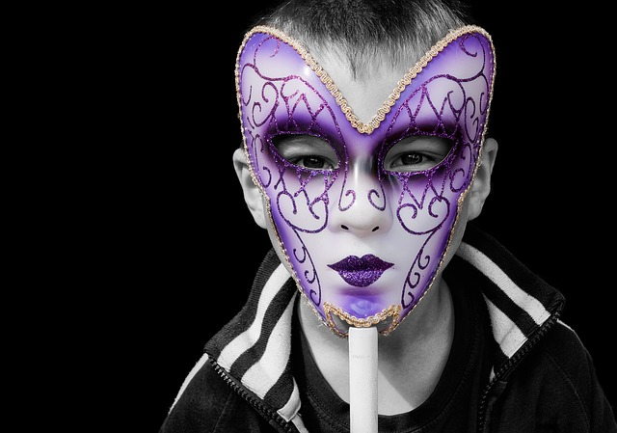
Η διάγνωση στη ψυχοθεραπεία
Child διαθέσιμο με άδεια CC0 Public Domain

Slide 23
Η διαδικασία της διάγνωσης
Κατά τη διάγνωση γίνεται προσπάθεια:
Προσδιορισμού της ποιότητας (είδους) και της έκτασης (βαρύτητας) του προβλήματος.
Προσδιορισμού των δυνατοτήτων του παιδιού.
Kids διαθέσιμο με άδεια CC0 Public Domain

Slide 24
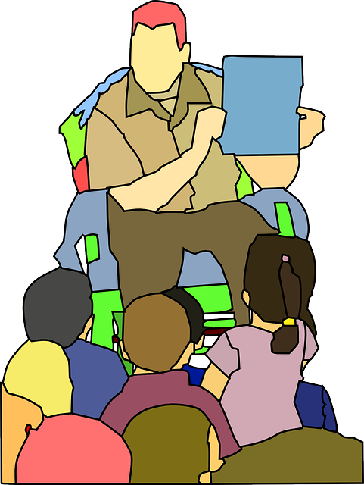
Η συμβολή της διάγνωσης
Η διάγνωση αντανακλά τις αντιλήψεις των ειδικών για τις δυσκολίες των παιδιών και κατά συνέπεια καθορίζει την προσέγγισή τους στην προσπάθεια της θεραπευτικής αντιμετώπισης.
Kids διαθέσιμο με άδεια CC0 Public Domain

Slide 25
Ποιες είναι οι τρέχουσες αντιλήψεις περί ταξινόμησης και διάγνωσης 1/2
Τι ονομάζουμε διαταραχή;
Στο DSM-5 & ICD-10,
Τα συμπτώματα εκλαμβάνονται ως χαρακτηριστικά του ατόμου.
Αυτά τα χαρακτηριστικά (δηλ. τα συμπτώματα) ταξινομούνται σε κατηγορίες.
Κάθε κατηγορία παίρνει το όνομα κάποιας διαταραχής (π.χ. Διαταραχή Αυτιστικού Φάσματος, ΔΕΠ-Υ, διαταραχή της ανάγνωσης, διαταραχή των μαθηματικών).

Slide 26
Ποιες είναι οι τρέχουσες αντιλήψεις περί ταξινόμησης και διάγνωσης 2/2
Τι ονομάζουμε συμπτώματα;
Συμπτώματα ονομάζουμε συνήθως ορισμένες μορφές συμπεριφοράς οι οποίες είναι ασυνήθιστες. Δηλαδή, δεν μπορεί να δικαιολογηθούν ούτε από την κατάσταση στην οποία εκδηλώνονται αλλά ούτε και από τη χρονολογική ηλικία και το φύλο του παιδιού.
Notes:
Π.χ. Διαταραχή Ταυτότητας Φύλου, Αυτισμός

Slide 27
Η αναγνώριση των συμπτωμάτων από τον ειδικό
Η αξιολόγηση της συμπεριφοράς του παιδιού εξαρτάται από τον τρόπο με τον οποίο οι ενήλικες (γονείς, παιδαγωγοί και ειδικοί) την αντιλαμβάνονται. (περιορισμοί των κλιμάκων αξιολόγησης).
Έχει βρεθεί π.χ. Πως το φύλο του παιδιού επηρεάζει τις αντιλήψεις των ενηλίκων για τη συμπεριφορά του παιδιού.
Ο ειδικός πρέπει να έχει την ικανότητα να προκαλεί την εκδήλωση των συμπτωμάτων ώστε να μπορεί να τα διερευνήσει.
Τα παιδιά συχνά μπορεί να καταφέρνουν την απόκρυψη ορισμένων συμπτωμάτων. Π.χ. ΔΕΠ-Υ
Το πρόβλημα της υπερ-διάγνωσης (overdiagnosis) και της υπο-διάγνωσης (underdiagnosis) στην ψυχοπαθολογία.

Slide 28
Παράγοντες τους οποίους συνεκτιμά ο ειδικός κατά τη διαδικασία της διάγνωσης 1/2
Η ηλικία και το φύλο του παιδιού.
Η επιμονή στο χρόνο.
Οι συνθήκες ζωής (έχει αλλάξει κάτι στις συνθήκες όπου ζει το παιδί; Π.χ. γέννηση άλλου παιδιού στην οικογένεια, η ένταξή σε παιδικό σταθμό ή δημοτικό σχολείο.)
Το κοινωνικοπολιτισμικό πλαίσιο (Πρέπει να συνεκτιμηθεί το είδος της προσδοκώμενης συμπεριφοράς από το κοινωνικό περιβάλλον του παιδιού).
Η παρουσία άλλου προβλήματος ή συμπτώματος (μεμονωμένα συμπτώματα συνήθως μας απασχολούν λιγότερο).

Slide 29
Παράγοντες τους οποίους συνεκτιμά ο ειδικός κατά τη διαδικασία της διάγνωσης 2/2
Το είδος των συμπτωμάτων (ορισμένα συμπτώματα είναι περισσότερο ανησυχητικά από κάποια άλλα, π.χ. εγκόπριση)
Η βαρύτητα και η συχνότητα εκδήλωσης των συμπτωμάτων (συμπτώματα ηπιότερης μορφής είναι περισσότερο συνηθισμένα και λιγότερο ανησυχητικά, π.χ. τικς. Είναι όμως σημαντικό να καθοριστεί η συχνότητα εκδήλωσης των συμπτωμάτων καθώς επίσης και η διάρκειά τους – π.χ. ξεσπάσματα θυμού, εφιάλτες).
Η αλλαγή στη συμπεριφορά του παιδιού (πως ήταν προηγούμενα η συμπεριφορά του παιδιού).
Σε ποιες καταστάσεις εκδηλώνονται τα συμπτώματα (προβλήματα που εκδηλώνονται σε όλες τις καταστάσεις παραπέμπουν συνήθως σε πιο σοβαρές διαταραχές).

Slide 30
Υπολανθάνουσες θεωρίες
Οι υπολανθάνουσες θεωρίες των γονιών στηρίζονται σε υποκειμενικές εκτιμήσεις ή προσωπικά τους βιώματα προκειμένου να ερμηνεύσουν τη συμπεριφορά του παιδιού που τους προβληματίζει.
Πως επηρεάζουν οι υπολανθάνουσες θεωρίες την αντιμετώπιση του παιδιού με το πρόβλημα και πως σχετίζονται με την έκβαση κάποιας διαταραχής;

Slide 31
Άλλα ερωτήματα
Πότε προτείνεται η παραπομπή του παιδιού στον ειδικό και τι μπορεί αυτή να σημαίνει;
Η αίσθηση αυτό-αποτελεσματικότητας των γονιών.
Ποια η σπουδαιότητα της διάγνωσης στην ψυχοπαθολογία;
Με ποιους παράγοντες μπορεί να σχετίζεται η πρόγνωση στην ψυχοπαθολογία;
Ποιοι παράγοντες σχετίζονται με την παθογένεση των προβλημάτων συμπεριφοράς;
Η κατανόηση της επιγένεσης των προβλημάτων.
Η πολυεπίπεδη προσέγγιση στην διάγνωση και αντιμετώπιση των παθολογικών μορφών συμπεριφοράς.

Slide 32
Η αρχή της επιγένεσης
Οι νέες μορφές συμπεριφοράς εκπηγάζουν από τις παλιές, ως αποτέλεσμα της αλληλεπίδρασης βιολογικών και περιβαλλοντικών παραγόντων.
Οι προηγούμενες εμπειρίες και επιτεύγματα επηρεάζουν τους επόμενους αναπτυξιακούς στόχους και συμπεριφορά.
Δεν είναι δυνατό να κατανοήσουμε την παρούσα ή μελλοντική κατάσταση του ατόμου, αν δεν γνωρίζουμε το ατομικό του ιστορικό.
Alone διαθέσιμο με άδεια CC0 Public Domain

Slide 33
Η πορεία προς την παραπομπή ενός παιδιού με δυσκολίες στον ειδικό
Αξιολόγηση της ύπαρξης ενός προβλήματος από τους γονείς
ΝΑΙ
ΟΧΙ
Αξιολόγηση ως προς το βαθμό σοβαρότητας του προβλήματος
ΗΠΙΟ
ΣΟΒΑΡΟ
ΠΑΡΑΓΟΝΤΕΣ ΠΟΥ ΑΥΞΑΝΟΥΝ ΤΙΣ ΠΙΘΑΝΟΤΗΤΕΣ ΠΑΡΑΠΟΜΠΗΣ
Υποθέσεις σχετικά με τα αίτια του προβλήματος
ΠΕΡΙΒΑΛΛΟΝΤΙΚΑ
ΟΡΓΑΝΙΚΑ
Αξιολόγηση των γονέων ως προς το επίπεδο αυτό-αποτελεσματικότητας τους
ΥΨΗΛΟ
ΧΑΜΗΛΟ
Απόφαση σχετικά με την ανάγκη αναζήτησης βοήθειας από τον ειδικό
ΟΧΙ ΠΑΡΑΠΟΜΠΗ
ΠΑΡΑΠΟΜΠΗ
ΔΙΑΓΝΩΣΗ
Κάκουρος & Μανιαδάκη, (2006)

Slide 34
Η διάγνωση από τον ειδικό
Ο ειδικός διερευνά την παρουσία της συμπτωματολογίας στο παιδί.
Ανάλογα με τις επιστημονικές γνώσεις και την εμπειρία του επιχειρεί να διαπιστώσει κατά πόσον η διαπιστωμένη συμπτωματολογία ταιριάζει με τα χαρακτηριστικά κάποιας διαταραχής.
Επιχειρεί να τεκμηριώσει την άποψη πως η παρουσία των συμπτωμάτων της διαγνωσθείσης διαταραχής σχετίζονται με την περιορισμένη λειτουργικότητα του παιδιού.

Slide 35
Η έρευνα στην ψυχοπαθολογία
Hand διαθέσιμο με άδεια CC0 Public Domain

Slide 36
Επιδημιολογικές μελέτες στην Ψυχοπαθολογία
5-15% των παιδιών αντιμετωπίζει κάποια διαταραχή (Rutter, 1976).
Πως διεξάγονται οι επιδημιολογικές μελέτες.
Έρευνες με κλινικό και έρευνες με κοινοτικό δείγμα.
Παράγοντες που επηρεάζουν τα αποτελέσματα επιδημιολογικών ερευνών.
Πόσο διαφορετική είναι η συμπεριφορά των παιδιών με κάποια διαταραχή; Οι διαφορές αυτές είναι ποιοτικές ή ποσοτικές; (π.χ. τι συμβαίνει στις περιπτώσεις του τραυλισμού, της ΔΕΠ-Υ, των διαταραχών άγχους κλπ.)
Παράγοντες που ευνοούν την εμφάνιση ψυχικών διαταραχών.
Ψυχοπαθολογία και φύλο.

Slide 37
Η έρευνα στην αναπτυξιακή ψυχοπαθολογία 1/2
Διαχρονικές μελέτες:
Διευκολύνουν την κατανόηση της διαδικασίας επιγένεσης των προβλημάτων.
Η διαδικασία διεξαγωγής των διαχρονικών ερευνών…
Πλεονεκτήματα και μειονεκτήματα της διαχρονικής έρευνας.
ΔΕΠ-Υ
Προβλήματα ομιλίας
Μαθησιακές δυσκολίες
Χαμηλή αυτοεκτίμηση
Διαταραχές διαγωγής
……………………….

Slide 38
Η έρευνα στην αναπτυξιακή ψυχοπαθολογία 2/2
Άλλα είδη έρευνας:
Η αναδρομική μελέτη.
Η διαδικασία διεξαγωγής της αναδρομικής έρευνας…
Πλεονεκτήματα και μειονεκτήματα της αναδρομικής έρευνας.

Slide 39
Θεωρητικά μοντέλα στην ψυχοπαθολογία
Περιβαλλοντικό μοντέλο: θεωρεί τη συμπεριφορά ως αποτέλεσμα των περιβαλλοντικών επιδράσεων.
Μοντέλο του καλού συνταιριάσματος: Θεωρεί την ψυχοπαθολογία ως αποτέλεσμα του κακού συνταιριάσματος μεταξύ των χαρακτηριστικών του ατόμου και των απαιτήσεων του περιβάλλοντος.
Μοντέλο της συναλλαγής: Εδώ η ανάπτυξη του παιδιού θεωρείται προϊόν της συνεχούς δυναμικής αλληλεπίδρασης του παιδιού με το περιβάλλον του.

Slide 40
Η σχέση συμπτωμάτων και λειτουργικότητας
Μπορεί να υπάρχει πιο άσχημη μύτη από τη δική μου??
Σωματοδυσμορφική Διαταραχή
“Woman in the mirror”, από MC SimonE διαθέσιμο με άδεια CC BY-NC-SA 2.0

Slide 41
Τέλος Ενότητας

Slide 42
Σημειώματα

Slide 43
Σημείωμα Αναφοράς
Copyright Τεχνολογικό Εκπαιδευτικό Ίδρυμα Αθήνας, Ευθύμιος Κάκουρος 2014. Ευθύμιος Κάκουρος. «Αναπτυξιακή Ψυχοπαθολογία. Ενότητα 1: Εισαγωγή». Έκδοση: 1.0. Αθήνα 2014. Διαθέσιμο από τη δικτυακή διεύθυνση: ocp.teiath.gr.

Slide 44
Σημείωμα Αδειοδότησης
Το παρόν υλικό διατίθεται με τους όρους της άδειας χρήσης Creative Commons Αναφορά, Μη Εμπορική Χρήση Παρόμοια Διανομή 4.0 [1] ή μεταγενέστερη, Διεθνής Έκδοση. Εξαιρούνται τα αυτοτελή έργα τρίτων π.χ. φωτογραφίες, διαγράμματα κ.λ.π., τα οποία εμπεριέχονται σε αυτό. Οι όροι χρήσης των έργων τρίτων επεξηγούνται στη διαφάνεια «Επεξήγηση όρων χρήσης έργων τρίτων».
Τα έργα για τα οποία έχει ζητηθεί και δοθεί άδεια αναφέρονται στο «Σημείωμα Χρήσης Έργων Τρίτων».
[1] http://creativecommons.org/licenses/by-nc-sa/4.0/
Ως Μη Εμπορική ορίζεται η χρήση:
που δεν περιλαμβάνει άμεσο ή έμμεσο οικονομικό όφελος από την χρήση του έργου, για το διανομέα του έργου και αδειοδόχο
που δεν περιλαμβάνει οικονομική συναλλαγή ως προϋπόθεση για τη χρήση ή πρόσβαση στο έργο
που δεν προσπορίζει στο διανομέα του έργου και αδειοδόχο έμμεσο οικονομικό όφελος (π.χ. διαφημίσεις) από την προβολή του έργου σε διαδικτυακό τόπο
Ο δικαιούχος μπορεί να παρέχει στον αδειοδόχο ξεχωριστή άδεια να χρησιμοποιεί το έργο για εμπορική χρήση, εφόσον αυτό του ζητηθεί.

Slide 45
Επεξήγηση όρων χρήσης έργων τρίτων
©
Δεν επιτρέπεται η επαναχρησιμοποίηση του έργου, παρά μόνο εάν ζητηθεί εκ νέου άδεια από το δημιουργό.
διαθέσιμο με άδεια CC-BY
Επιτρέπεται η επαναχρησιμοποίηση του έργου και η δημιουργία παραγώγων αυτού με απλή αναφορά του δημιουργού.
διαθέσιμο με άδεια CC-BY-SA
Επιτρέπεται η επαναχρησιμοποίηση του έργου με αναφορά του δημιουργού, και διάθεση του έργου ή του παράγωγου αυτού με την ίδια άδεια.
διαθέσιμο με άδεια CC-BY-ND
Επιτρέπεται η επαναχρησιμοποίηση του έργου με αναφορά του δημιουργού.
Δεν επιτρέπεται η δημιουργία παραγώγων του έργου.
διαθέσιμο με άδεια CC-BY-NC
Επιτρέπεται η επαναχρησιμοποίηση του έργου με αναφορά του δημιουργού.
Δεν επιτρέπεται η εμπορική χρήση του έργου.
διαθέσιμο με άδεια CC-BY-NC-SA
Επιτρέπεται η επαναχρησιμοποίηση του έργου με αναφορά του δημιουργού.
και διάθεση του έργου ή του παράγωγου αυτού με την ίδια άδεια
Δεν επιτρέπεται η εμπορική χρήση του έργου.
διαθέσιμο με άδεια CC-BY-NC-ND
Επιτρέπεται η επαναχρησιμοποίηση του έργου με αναφορά του δημιουργού.
Δεν επιτρέπεται η εμπορική χρήση του έργου και η δημιουργία παραγώγων του.
διαθέσιμο με άδεια
CC0 Public Domain
Επιτρέπεται η επαναχρησιμοποίηση του έργου, η δημιουργία παραγώγων αυτού και η εμπορική του χρήση, χωρίς αναφορά του δημιουργού.
διαθέσιμο ως κοινό κτήμα
Επιτρέπεται η επαναχρησιμοποίηση του έργου, η δημιουργία παραγώγων αυτού και η εμπορική του χρήση, χωρίς αναφορά του δημιουργού.
χωρίς σήμανση
Συνήθως δεν επιτρέπεται η επαναχρησιμοποίηση του έργου.

Slide 46
Διατήρηση Σημειωμάτων
Οποιαδήποτε αναπαραγωγή ή διασκευή του υλικού θα πρέπει να συμπεριλαμβάνει:
το Σημείωμα Αναφοράς
το Σημείωμα Αδειοδότησης
τη δήλωση Διατήρησης Σημειωμάτων
το Σημείωμα Χρήσης Έργων Τρίτων (εφόσον υπάρχει)
μαζί με τους συνοδευόμενους υπερσυνδέσμους.

Slide 47
Χρηματοδότηση
Το παρόν εκπαιδευτικό υλικό έχει αναπτυχθεί στo πλαίσιo του εκπαιδευτικού έργου του διδάσκοντα.
Το έργο «Ανοικτά Ακαδημαϊκά Μαθήματα στο ΤΕΙ Αθηνών» έχει χρηματοδοτήσει μόνο την αναδιαμόρφωση του εκπαιδευτικού υλικού.
Το έργο υλοποιείται στο πλαίσιο του Επιχειρησιακού Προγράμματος «Εκπαίδευση και Δια Βίου Μάθηση» και συγχρηματοδοτείται από την Ευρωπαϊκή Ένωση (Ευρωπαϊκό Κοινωνικό Ταμείο) και από εθνικούς πόρους.

